Slide 1

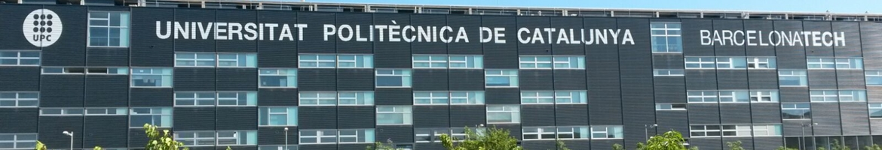
Pla de visibilitat / 15è Premi UPC de Valorització de la Recerca
Convocat pel Consell Social
Servei de Comunicació 2025

Slide 2
Context
El 15è Premi UPC de Valorització de la Recerca, convocat cada dos anys pel Consell Social de la UPC, té com a finalitat reconèixer la tasca dels grups de recerca en tres modalitats de valorització. En aquesta edició, corresponent al 2025, les bases inclouen un pla d’acció comunicativa per impulsar la visibilitat dels projectes guardonats, dissenyat pel Servei de Comunicació de la UPC.
Objectius del Pla
Difondre els tres projectes premiats:
➔ DigiPatICS, millor projecte de transferència de tecnologia
➔ Permanently Polarized Hydroxyapatite, millor invenció per l’aplicació al mercat ➔ Virmedex Virtual Experiences, millor empresa tecnològica o spin-off
Donar visibilitat a tots els projectes guardonats i al premi, dins i fora de la comunitat UPC
Posar en valor i compartir els resultats de la recerca UPC i de la col·laboració universitat empresa, que implica un retorn a la societat

Slide 3
Accions de comunicació 1. Campanya externa mediàtica de cada projecte
Elaboració i enviament d’una nota de premsa (en català i castellà) de cada projecte: tres campanyes mediàtiques destinades mitjans de comunicació d’informació general i a mitjans especialitzats en ciència i tecnologia, economia i innovació d’àmbit català i estatal, així com dels sectors vinculats a cada projecte. El contingut inclou declaracions de la persona responsable o portaveu dels projectes o de la spin-off. Es destaca, principalment, l’avenç que suposa la innovació desenvolupada, els objectius a aconseguir, què aporta al sector corresponent i l’aplicació directe a la societat.
En el cas de DigiPatICS, el focus es posa en el fet que s’ha aconseguit consolidar l’ús d’eines d’intel·ligència artificial (IA) per millorar el diagnòstic oncològic, aplicades inicialment al càncer de mama i que ara s'estan estenent a altres tipus càncer, als vuit hospitals de la xarxa pública de l’Institut Català de la Salut (ICS). Es destaca també que el projecte ha permès crear una de les xarxes de patologia digital més grans del món. Enviament a mitjans generalistes i als especialitzats en salut i TIC.
Pel que fa al projecte Permanently Polarized Hydroxyapatite, l'èmfasi es posa en el fet que el catalitzador de gasos d’efecte hivernacle desenvolupat és una solució per a la gestió dels residus gasos industrial. La tecnologia no sols els captura i en redueix les emissions, sinò que transforma els gasos en productes químics útils, fet que permet abaratir costos. Enviament a mitjans generalistes i als especialitzats en indústria i medi ambient.
Sobre Virmedex Virtual Experiences es donarà rellevància a les solucions més innovadores introduïdes al sector de la formació de professionals en l’àmbit sanitari, a través de simuladors virtuals basats en videojocs, realitat virtual i intel·ligència artificial, també a escala internacional. Enviament a mitjans generalistes i als especialitazts en sanitat, TIC i ensenyament.

Slide 4
Accions de comunicació. 1. Campanya externa mediàtica de cada projecte
Publicació en català i en castellà a la secció digital La Uni de La Vanguardia durant el curs 2025-2026.
Publicació d’una galeria especial al perfil institucional d’Instagram (post amb la informació més atractiva del projecte complementada amb imatges).
Producció d’una entrevista en format audiovisual als investigadors responsables dels projecte o de la spin-off per difondre pels perfils de les xarxes socials de la Universitat
En les tres campanyes mediàtiques es destaca també que les iniciatives han estat guanyadores del 15è Premi UPC de Valorització de la Recerca, convocat pel Consell Social de la Universitat i es menciona que ha comptat amb el suport econòmic de Fractus i la col·laboració del Fractus-UPC Deep Tech Hub.
A la comunicació a través de les xarxes socials es mencionen sempre els perfils de l’equip investigador del projecte i de la direcció de la spin-off, així com dels centres docents, grups de recerca, entitats i organitzacions involucrades. També es farà servir l’etiqueta #FractusUPChub, que identifica al Hub com a col·laborador del premi.

Slide 5
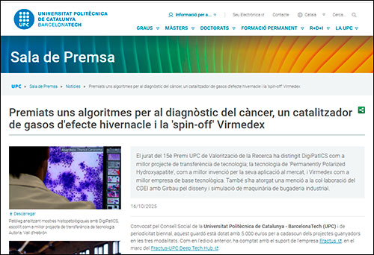
Accions de comunicació 2. Campanya interna/externa
Elaboració i publicació d’una notícia sobre l’atorgament del premi i els tres projectes guardonats (i les mencions, en cas que n’hi hagin), en la qual es fa un resum breu de cada projecte. Aquesta notícia ja s’ha publicat al web UPC, en català i en castellà, i s’ha compartit pels canals de comunicació interna adreçats al Personal Docent Investigador (PDI) i al Personal Tècnic, de Gestió i d’Administració i Serveis (PTGAS): portal i app PDI/PTGAS. La notícia s’actualitzarà un cop passat l’acte de lliurament dels guardons, previst pel proper 19 de novembre.

Slide 6
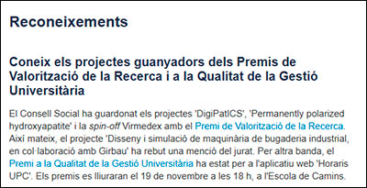
Accions de comunicació 2. Campanya interna/externa
Difusió, a l’apartat Reconeixements, del butlletí intern Fil Directe (edició del 16 d’octubre), enviat al PDI, PTGAS i membres de CIT UPC i de la Fundació Politècnica de Catalunya
20 de novembre: post a xarxes socials (especialment a LinkedIn), felicitant els guardonats amb fotos de l’acte de lliurament dels guardons del dia 19 de novembre, a la Sala d’actes José Antonio Torroja de l’Escola de Camins, en el marc de l’acte de reconeixement a les persones de la comunitat UPC, del Grup UPC i de les entitats vinculades premiades per motiu de la seva tasca docent, investigadora o esportiva. En la comunicació a través de les xarxes socials de la noticia sobre l’atorgament i lliurament dels guardons es mencionen els perfils involucrats i es fa servir l’etiqueta #FractusUPChub.
A mitjans de novembre: publicació de la notícia, en català i anglès, a la pàgina web del Fractus-UPC Deep Tech Hub, com a col·laborador del premi, amb imatges del lliurament del premi i de cada projecte.

Slide 7
Canals UPC
Pàgina inicial del web UPC (upc.edu). 5 milions de sessions i 1,5 milions d'usuaris únics el darrer any.
Sala de premsa (en tres idiomes), amb continguts que es reprodueixen a la home UPC i a altres webs de la UPC (centres docents, departaments, instituts i serveis).
Portals web per a públics interns (estudiants UPC i PDI/PTGAS).
App UPC. Aplicació adreçada a col·lectius específics de la UPC (estudiantat, PDI, PTGAS, futurs estudiants i altres col·lectius amb dret a carnet UPC).
Butlletí institucional intern Fil directe. S’envia quinzenalment a 5.700 persones vinculades al grup UPC, PDI i PTGAS.
Perfils institucionals UPC a les xarxes socials:
➔ LinkedIn, amb 185.000 seguidors.
➔ Instagram, amb 19.400 seguidors.
➔ Facebook, amb 17.000 seguidors.
Web del Fractus-UPC Deep Tech Hub, en el marc del qual es fa el patrocini (dotació econòmica) dels guardons

Slide 8
Contactes
Persones dels equips implicades en aquest Pla de visibilitat
Per part del Servei de Comunicació UPC: Cap del Servei: Annarosa Cánovas. ana.rosa.canovas@upc.edu Tècnica en comunicació: Rossy Laciana rossy.laciana@upc.edu
Per part del Consell Social: Secretària del Consell Social: Anna Serra anna.serra@upc.edu

Slide 9
Pla de visibilitat / 15è Premi UPC de Valorització de la Recerca
Convocat pel Consell Social
Servei de Comunicació 2025

